Slide 1

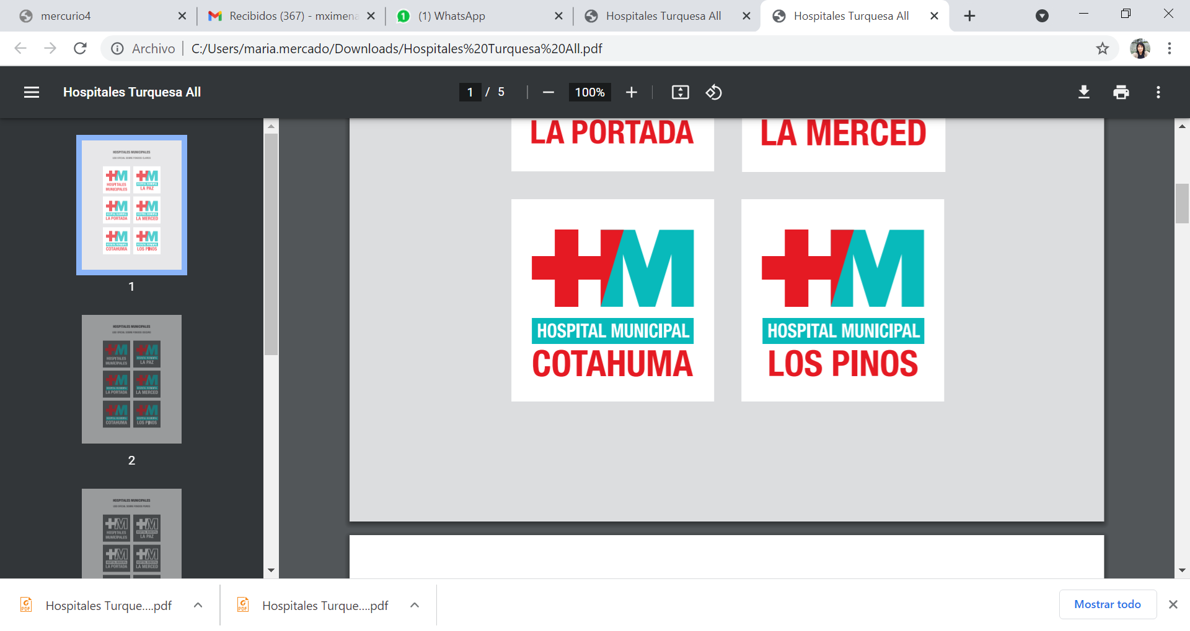


HOSPITAL MUNICIPAL COTAHUMA
CAI anual
2024 – 2025
DR. ALFREDO SALINAS
DIRECTOR

Slide 2
INDICADORES DE RESULTADOS INTERMEDIOS

Slide 3
CONSULTA EXTERNA SEGUNDO NIVEL
ENERO A DICIEMBRE 2024 – 2025
HOSPITAL MUNICIPAL COTAHUMA
SUS
93%
SUS
92%
RGL
16%
RGL
16%
RGL
7%
RGL
8%
FUENTE: SICE –SNIS HMC

Slide 4
RGL
34%
FUENTE: SICE –SNIS HMC

Slide 5
RGL
15%
RGL
30%
FUENTE: SICE –SNIS HMC

Slide 6
MEDICINA INTERNA
RENDIMIENTO POR MEDICO EN CONSULTA EXTERNA 2025
CIRUGÍA GENERAL
FUENTE: SICE –HMC

Slide 7
GINECO-OBSTETRICIA
RENDIMIENTO POR MEDICO EN CONSULTA EXTERNA 2025
PEDIATRÍA
FUENTE: SICE –HMC

Slide 8
TRAUMATOLOGÍA
RENDIMIENTO POR MEDICO EN CONSULTA EXTERNA 2025
CARDIOLOGÍA
GASTROENTEROLOGÍA
UROLOGÍA
FUENTE: SICE –HMC

Slide 9
FUENTE: SICE –SNIS HMC

Slide 10
FUENTE: SICE –SNIS HMC

Slide 11
REFERENCIAS CLASIFICADAS A.J.O.
ENERO A DICIEMBRE 2024-2025
HOSPITAL MUNICIPAL COTAHUMA
FUENTE: SICE –SNIS HMC

Slide 12
ATEN. SUS 70%
ATEN. RGL 30%
TOTAL 2025= 14464
ATEN. SUS 62%
ATEN. RGL 38%
TOTAL 2024= 14514
FUENTE: SICE –SNIS HMC

Slide 13
FUENTE: SICE –SNIS HMC

Slide 14
SUS
96%
SUS
95%
SUS
99%
SUS
99%
SUS
94%
SUS
92%
SUS
97%
SUS
98%
RGL
4%
RGL
5%
SUS
99%
SUS
99%
SUS
98%
SUS
98%
RGL
1%
RGL
1%
RGL
3%
SUS
98%
SUS
94%
RGL
2%
RGL
100%
RGL
1%
RGL
1%
RGL
2%
RGL
2%
RGL
100%
RGL
2%
RGL
6%
FUENTE: SICE –SNIS HMC
TOTAL 2024= 4214
TOTAL 2025= 3600

Slide 15
MAYORES = 1377
MEDIANAS = 161
MENORES = 222
MAYORES = 1141
MEDIANAS = 102
MENORES = 178
FUENTE: SICE –SNIS HMC
TOTAL 2024= 1760
TOTAL 2025= 1421

Slide 16
TOTAL 2024= 838
TOTAL 2025= 660
FUENTE: SICE –SNIS HMC

Slide 17
TOTAL 2024= 207099
ATEN. SUS 95%
ATEN. RGL 5%
TOTAL 2025= 183513
ATEN. SUS 97%
ATE. RGL 3%
FUENTE: SICE –SNIS HMC

Slide 18
TOTAL 2024= 10166
ATEN. SUS 88%
ATEN. RGL 12%
TOTAL 2025= 10407
ATEN. SUS 90%
ATEN. RGL 10%
FUENTE: SICE –SNIS HMC

Slide 19
TOTAL 2024= 11636
ATEN. SUS 91%
ATEN. RGL 9%
TOTAL 2025= 9051
ATEN. SUS 85%
ATEN. RGL 15%
FUENTE: SICE –SNIS HMC

Slide 20
FUENTE: SICE –SNIS HMC

Slide 21
INDICADORES DE RESULTADOS FINALES

Slide 22
ESTANDAR 5 DÍAS
PROM. 2024= 4.1
PROM. 2025= 4.3
FUENTE: SICE –SNIS HMC

Slide 23
PROM. 2025= 5.6
PROM. 2024= 2.3
ESTANDAR 1.5 DÍAS
FUENTE: SICE –SNIS HMC

Slide 24
PROM. 2024= 6.2
PROM. 2025= 5
ESTANDAR +3 EGRE.
FUENTE: SICE –SNIS HMC

Slide 25
ESTANDAR 85%
PROM. 2024= 71%
PROM. 2025= 59%
FUENTE: SICE –SNIS HMC

Slide 26
FUENTE: SICE –SNIS HMC

Slide 27
ENFERMERIA

Slide 28

FUENTE: SICE –SNIS HMC
TOTAL 2024= 95506
TOTAL 2025= 101274

Slide 29
ACTIVIDADES DE PROMOCIÓN Y PREVENCIÓN CÓMITES HOSPITALARIOS APERTURA DE BUZONES

Slide 30
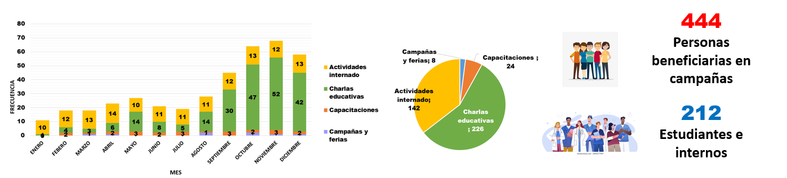
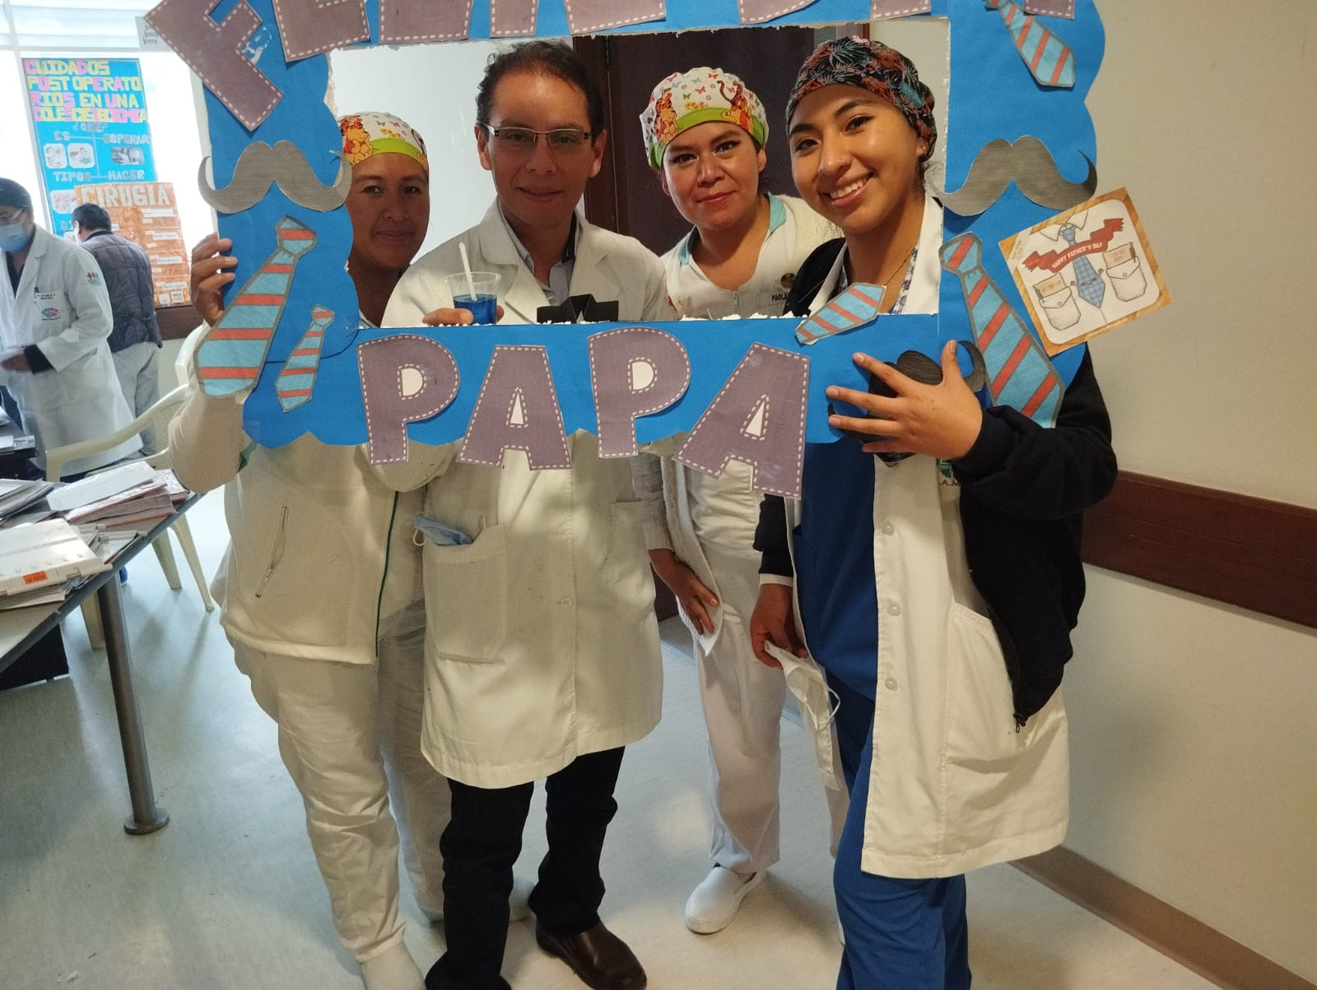
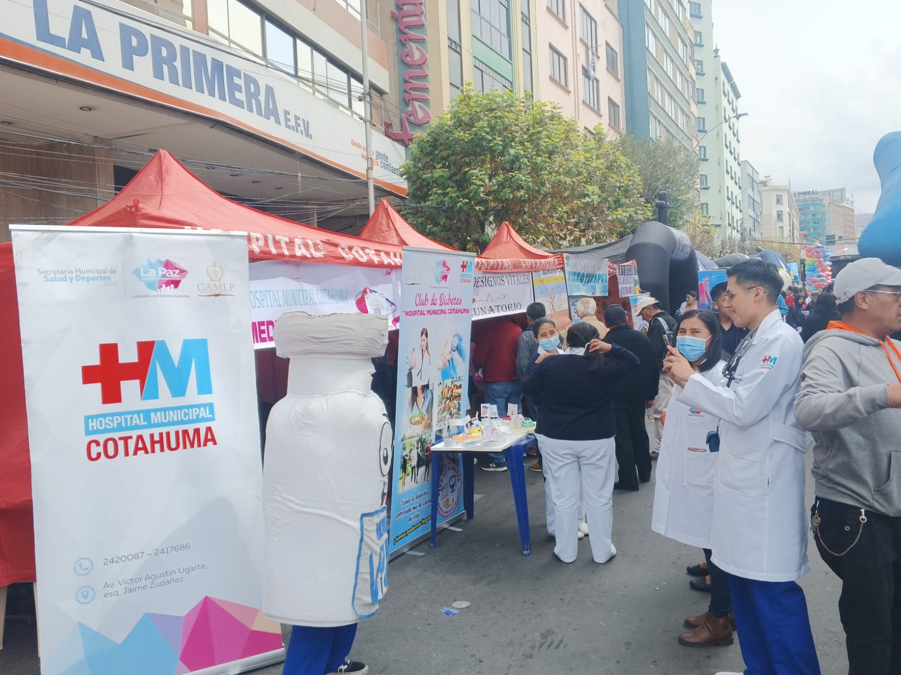
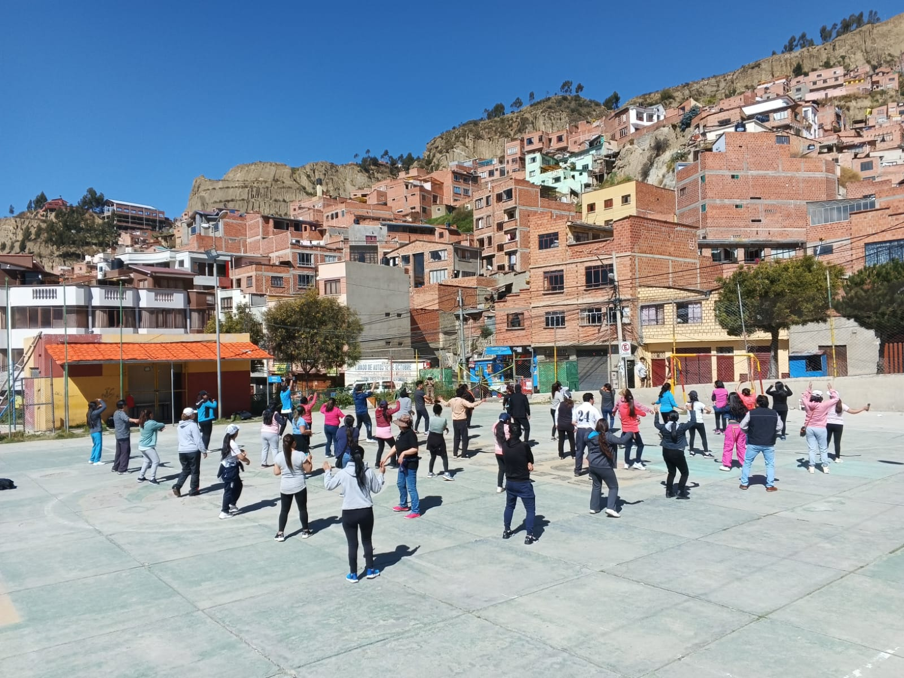
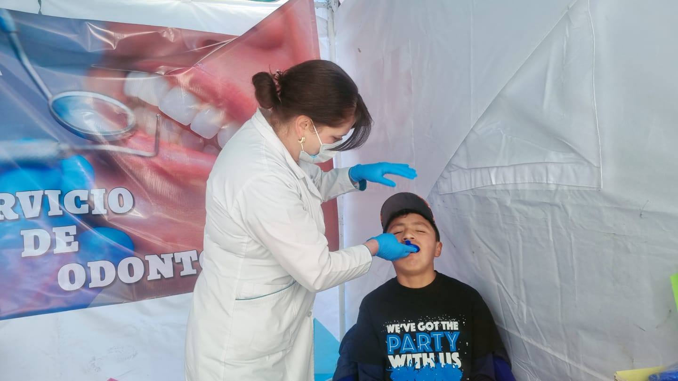
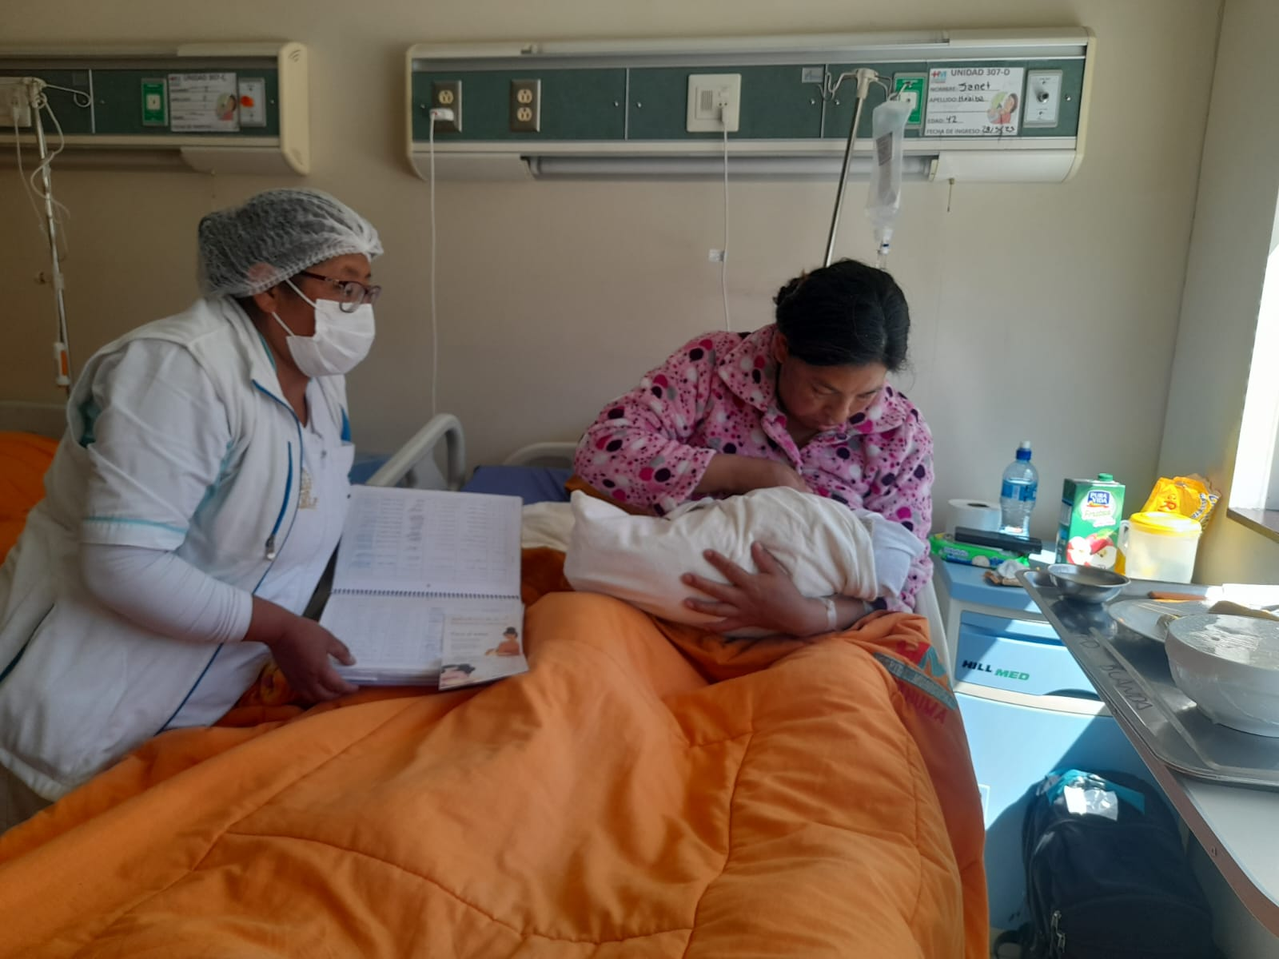
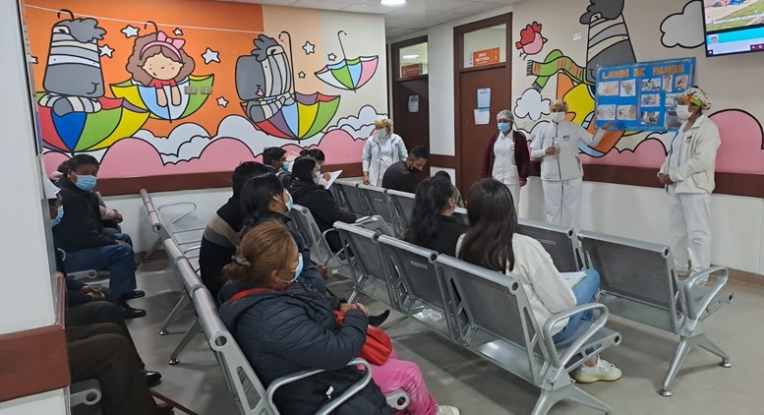
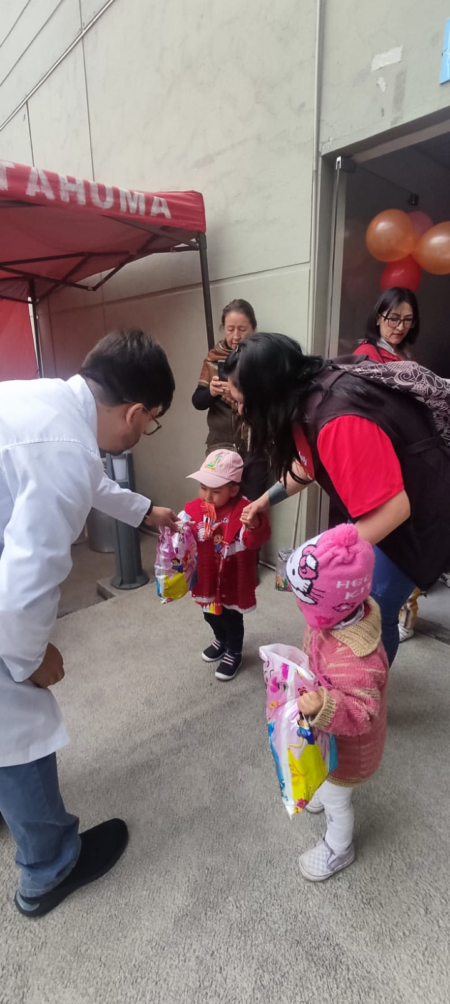
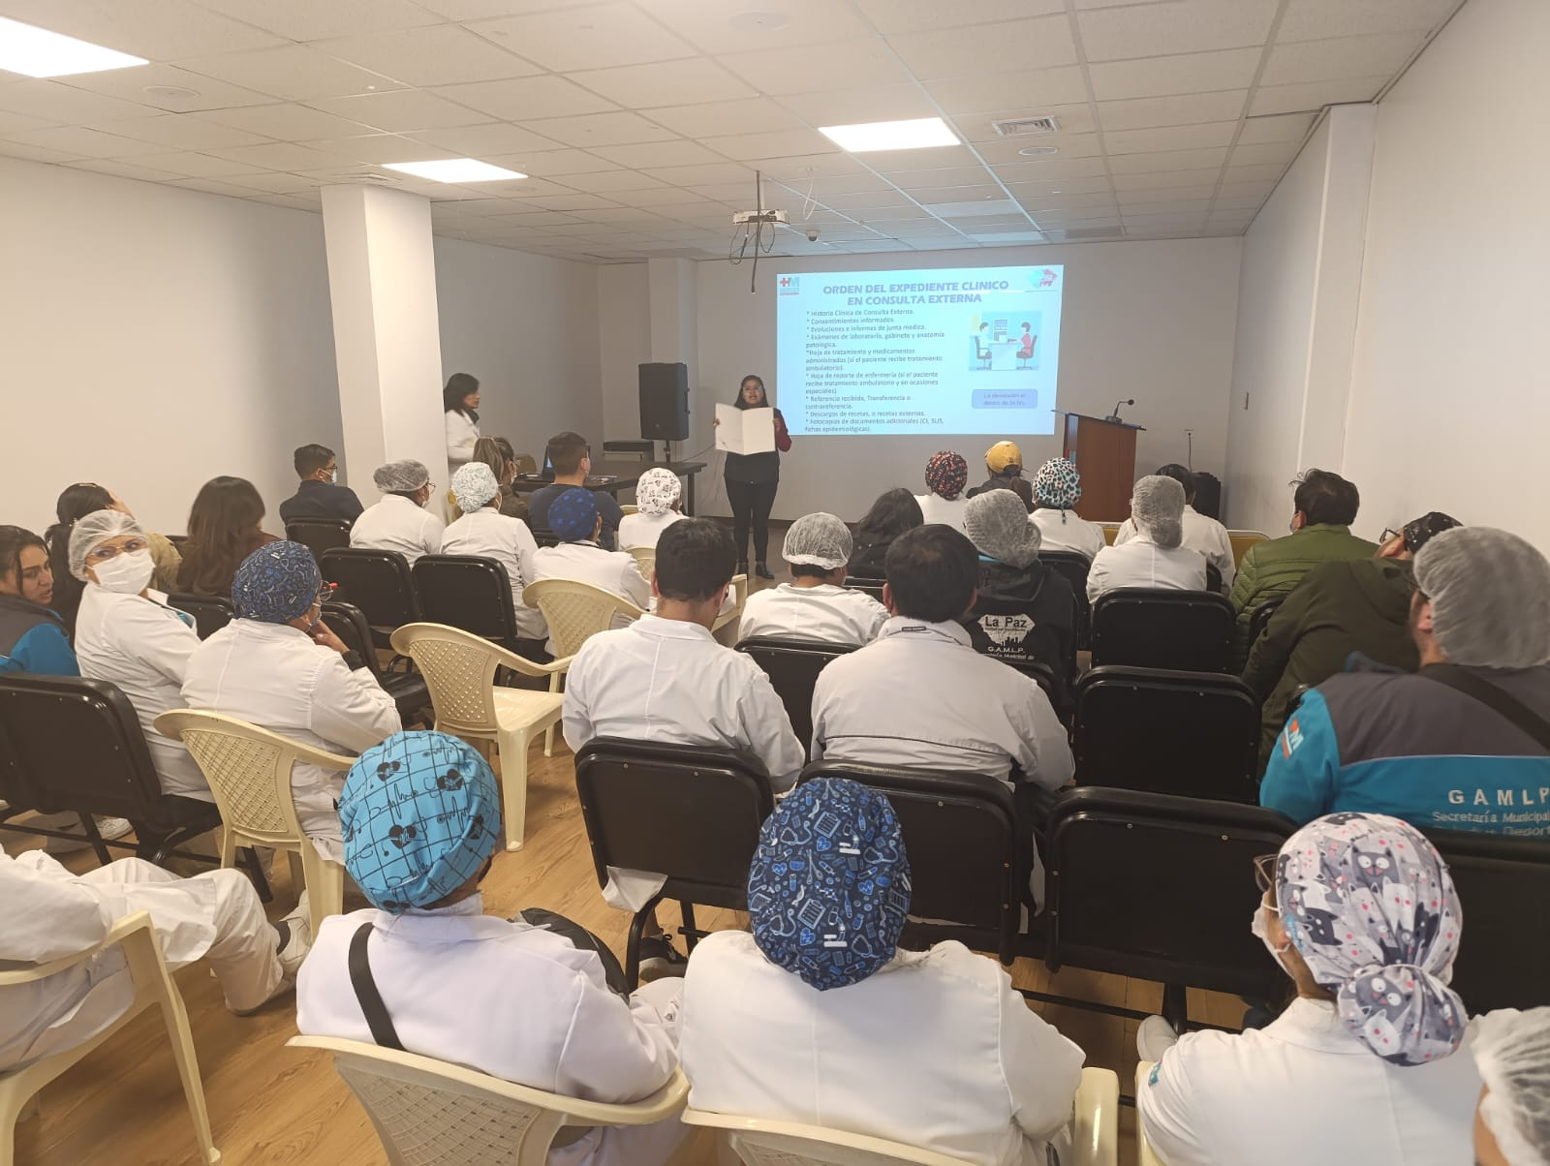
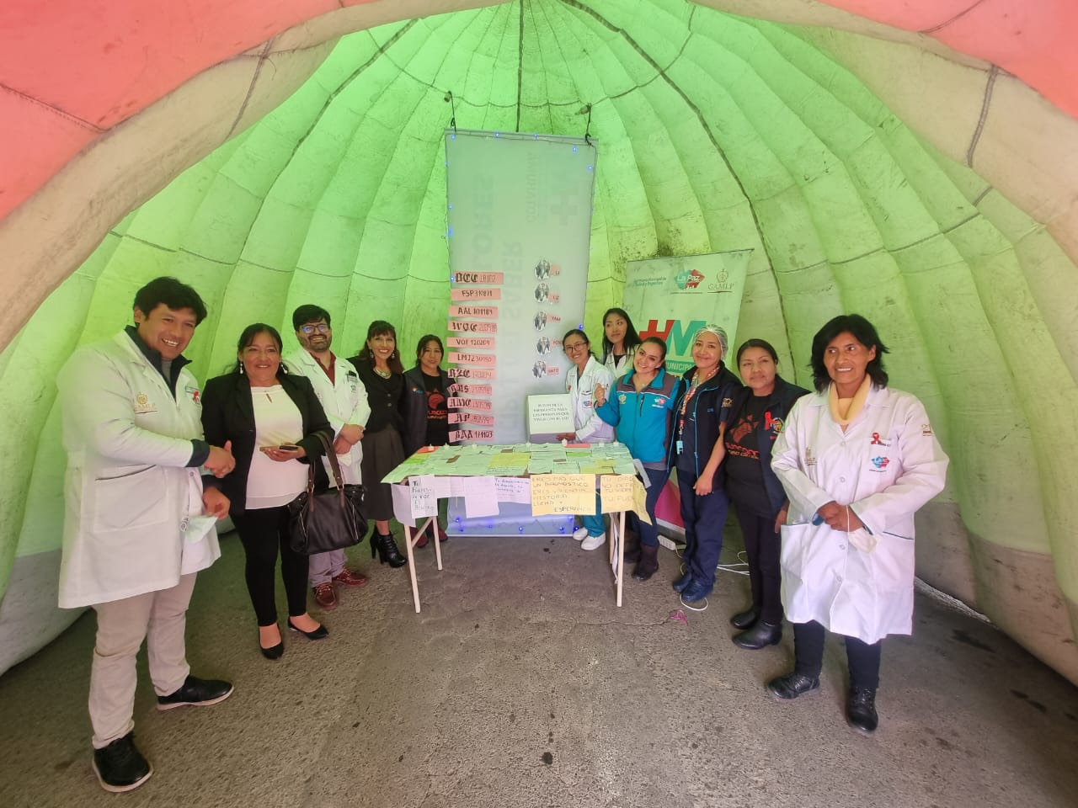
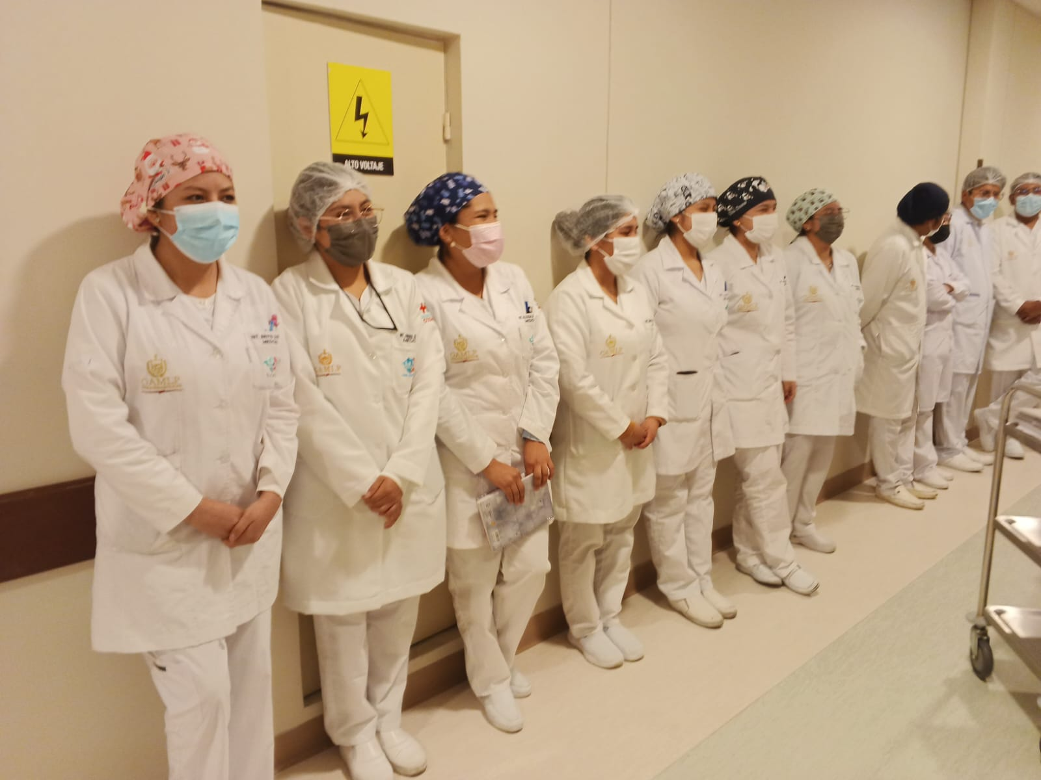
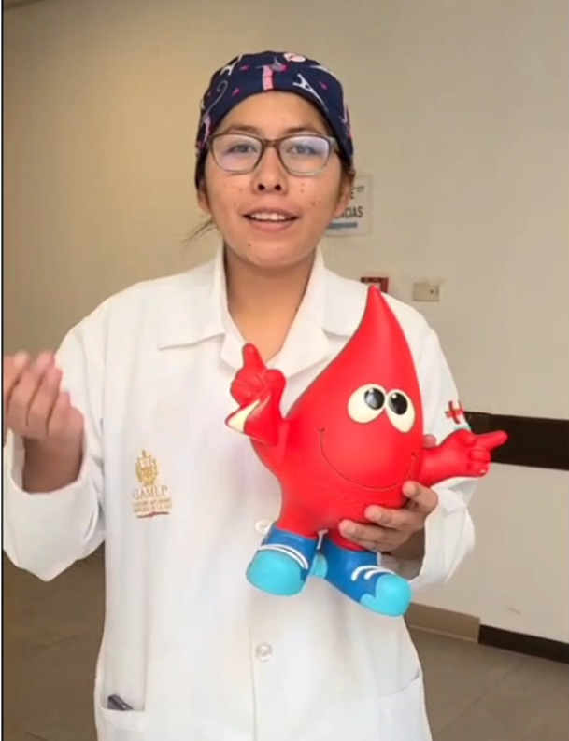
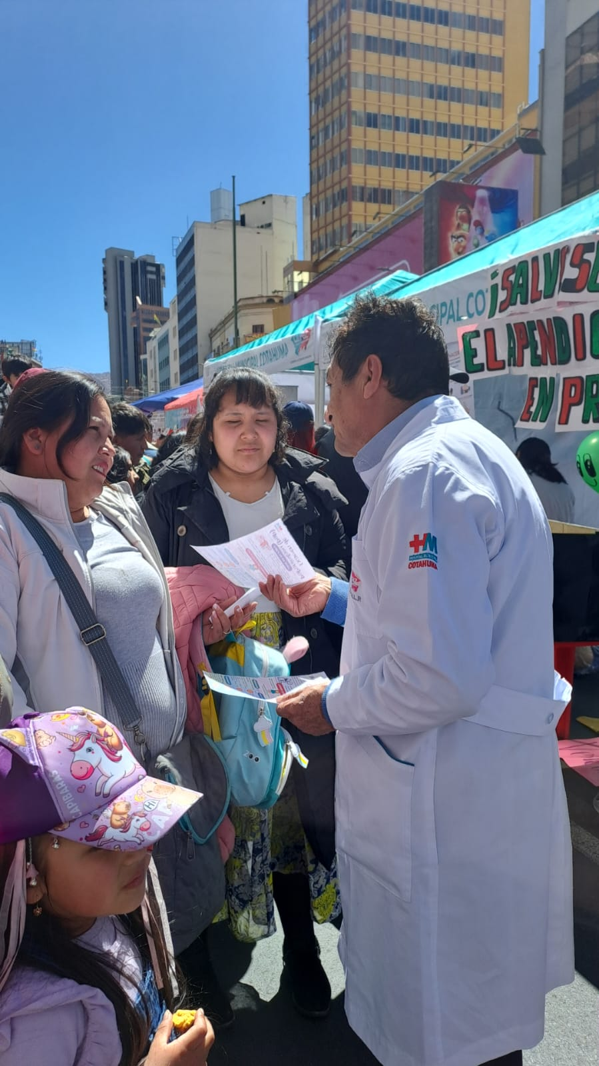
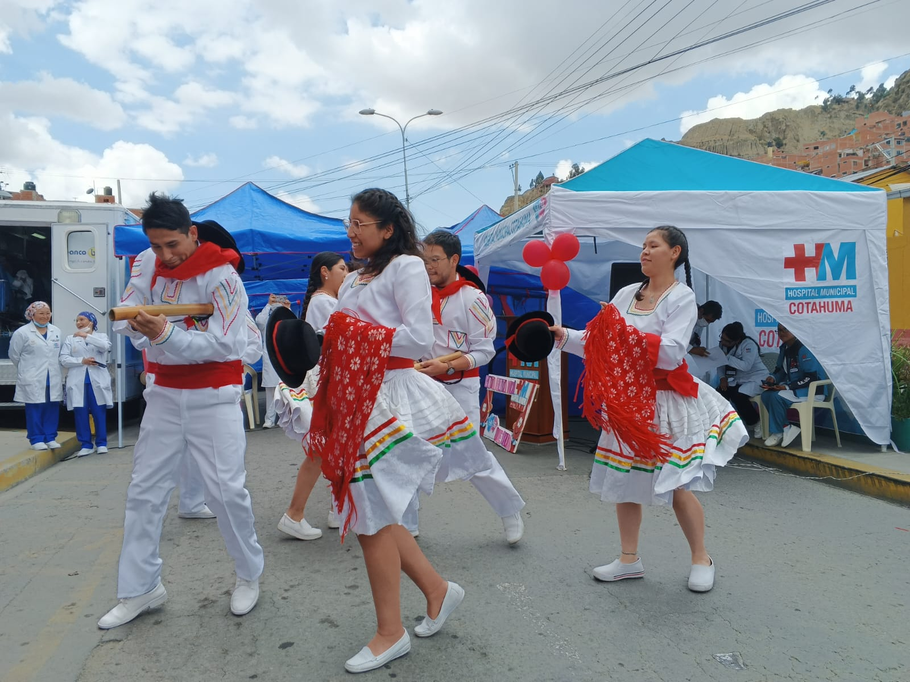

CAPACITACIONES , FERIAS, CAMPAÑAS , CHARLAS Y
ACTIVIDADES INTERNADO

Slide 31
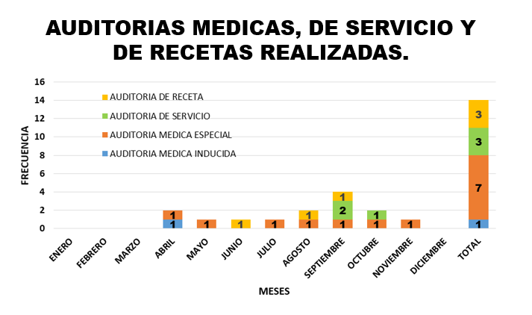
COMITES TÉCNICOS Y DE ASESORAMIENTO
COMITÉ TECNICO MEDICO Y ADMINISTRATIVO
COMITÉ DE AUDITORIA MEDICA Y EXPEDIENTE CLÍNICO
COMITÉ DE CAPACITACIÓN DOCENCIA E INVESTIGACIÓN
COMITÉ DE FARMACIA Y TERAPÉUTICA
COMITÉ DE FARMACOVIGILANCIA
COMITÉ DE LACTANCIA MATERNA
COMITE DE MORTALIDAD MATERNA, NEONATAL Y PERINATAL
COMITÉ DE HIGIENE Y SALUD OCUPACIONAL
COMITÉ DE VIGILANCIA EPIDEMIOLÓGICA
COMITÉ DE REFERENCIA Y CONTRA REFERENCIA
COMITÉ DE MEDICINA TRANSFUSIONAL Y HEMOVIGILANCIA
SUB COMITÉ DE BIOSEGURIDAD Y RESIDUOS SOLIDOS HOSPITALARIOS
SUBCOMITÉ DE INFECCIONES ASOCIADAS A LA ATENCIÓN EN SALUD (IAAS)
SUBCOMITÉ DE ANALISIS DE INFORMACIÓN
SUBCOMITE DE ATENCIÓN AL USUARIO
FUENTE: GESTIÓN DE CALIDAD

Slide 32
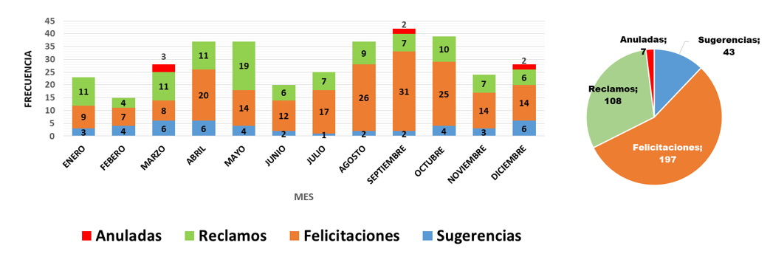
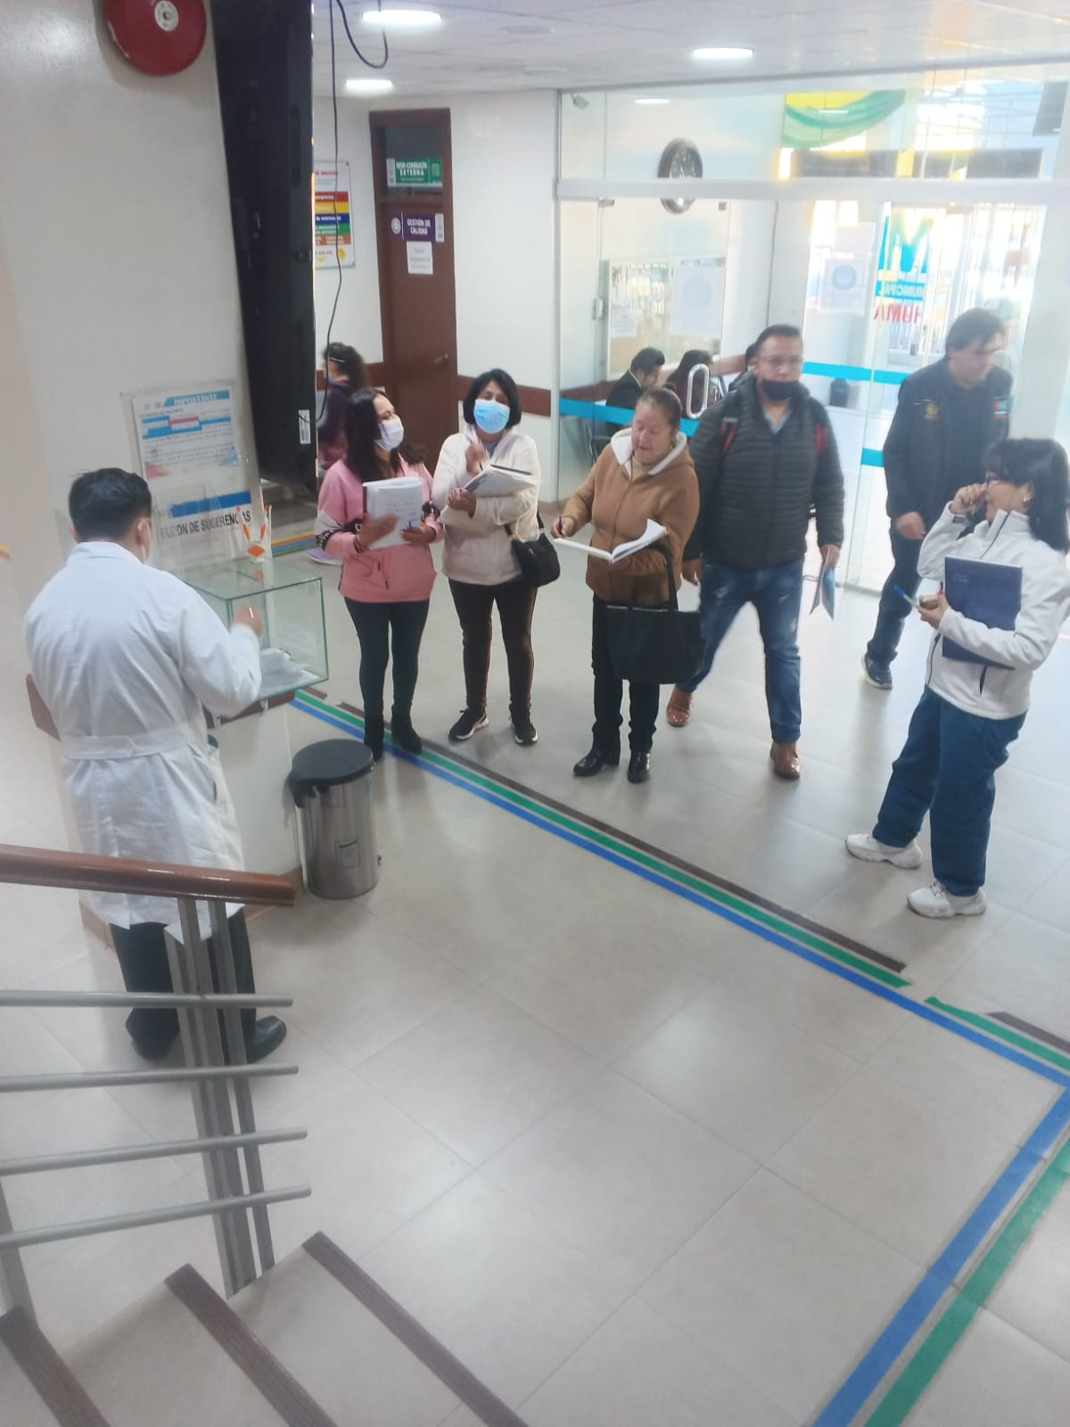
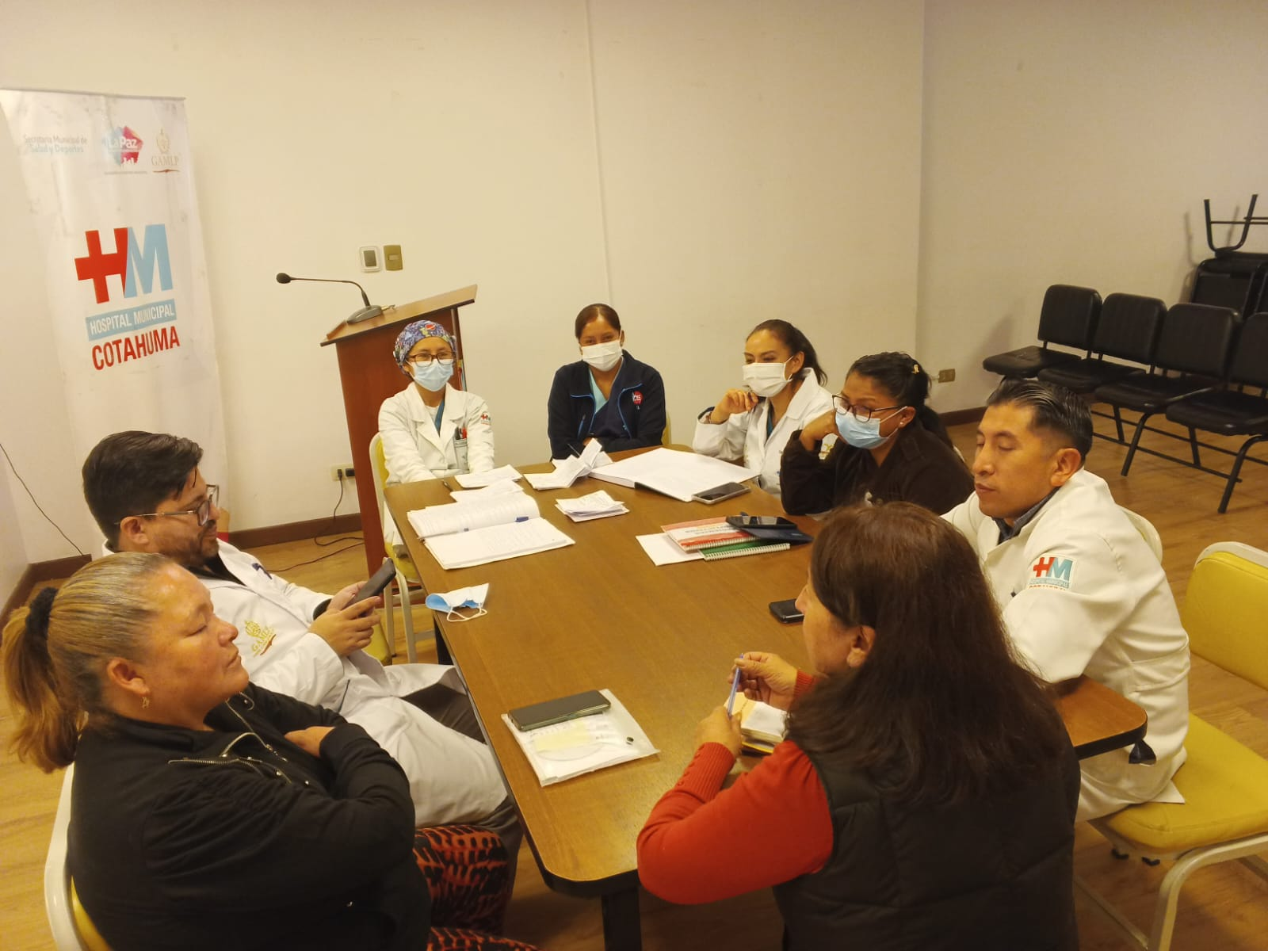
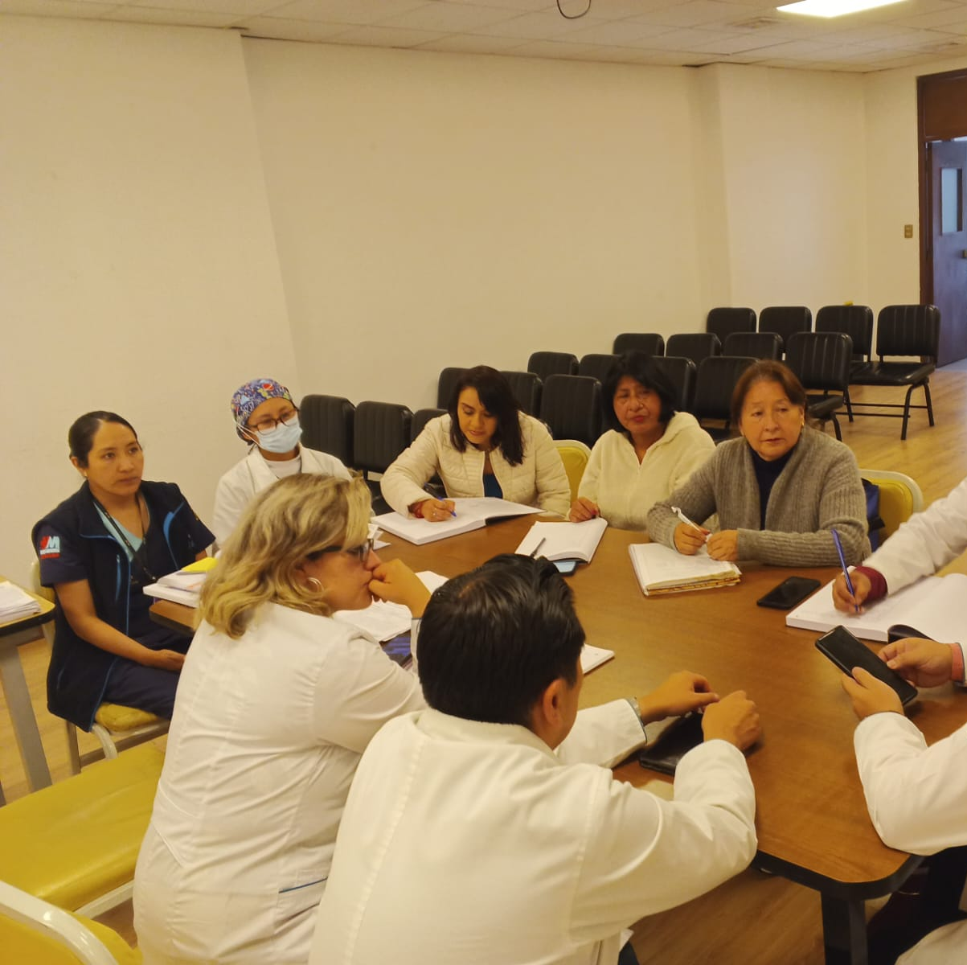
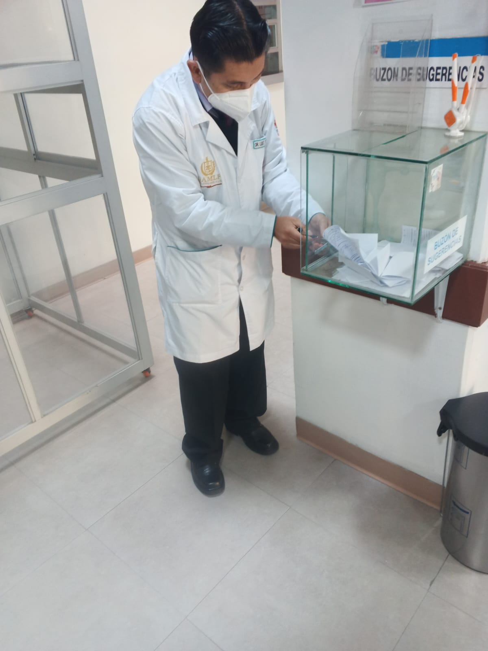
BUZONES DE SUGERENCIAS, RECLAMOS Y
FELICITACIONES GESTION 2025.
FUENTE: GESTIÓN DE CALIDAD

Slide 33
VIGILANCIA EPIDEMIOLÓGICA

Slide 34
ZOONOSIS GESTION 2025.
FUENTE: VIGILANCIA EPIDEMIOLOGICA

Slide 35
VIGILANCIA DE ENFERMEDADES EMERGENTES Y
DE NOTIFICACIÓN INMEDIATA
FUENTE: VIGILANCIA EPIDEMIOLOGICA

Slide 36
ÁNALISIS FINANCIERO

Slide 37
EJECUCIÓN PRESUPUESTARIA 2024- 2025
INGRESOS COMPARATIVOS
FUFI 20 - 230
SERVICIO | GESTION 2024 | GESTION 2025
FIM | 22,332.23 | 58,073.26
SERVICIOS RGL | 1,826,422.50 | 2,582,547.50
SOAT | 70,130.22 | 41,807.50
INTERNADO ROTATORIO | 506,803.00 | 508,430.00
UTI Y UCIN | 808,300.72 | 1,683,739.82
TOTAL GENERAL | 3,233,988.67 | 4,874,598.08
NÚMERO DE PROCESOS DE CONTRATACION
 | 2024 |  | 2025
TIPO | N° CARPETA | Importe Bs | N° CARPETA | Importe Bs
BIENES | 121 | 5,440,944.97 | 130 | 5,187,887.41
SERVICIOS | 26 | 2,079,962.40 | 17 | 2,048,713.32
Total general | 147 | 7,520,907.37 | 147 | 7,236,600.73
PRESUPUESTO DE GASTOS COMPARATIVO 2024 - 2025
PERIODO | APROBADO | VARIACION | VIGENTE | EJECUTADO | % EJECUCION
GESTION 2024 | 34,749,186.00 | -3,699,610.00 | 31,049,576.00 | 30,836,484.18 | 99.31%
GESTION 2025 | 29,805,182.00 | 2,117,382.00 | 31,922,564.00 | 31,562,805.02 | 98.87%
 |  | GESTION 2024 |  | GESTION 2025
Grupo | DESCRIPCION GRUPO | Presupuesto Vigente | Devengado | Presupuesto Vigente | Devengado
1000 | SERVICIOS PERSONALES | 21,270,317.00 | 21,057,606.62 | 22,969,220.00 | 22,875,512.02
2000 | SERVICIOS NO PERSONALES | 2,016,478.00 | 2,016,469.37 | 2,016,513.00 | 1,937,267.93
3000 | MATERIALES Y SUMINISTROS | 6,751,394.00 | 6,751,021.87 | 6,506,987.00 | 6,320,181.92
4000 | ACTIVOS REALES | 978,619.00 | 978,619.00 | 393,368.00 | 393,367.95
8000 | IMPUESTOS, REGALIAS Y TASAS | 32,768.00 | 32,767.32 | 36,476.00 | 36,475.20
 | Total general | 31,049,576.00 | 30,836,484.18 | 31,922,564.00 | 31,562,805.02
FUENTE: ADMINISTRACIÓN

Slide 38
MUCHAS GRACIAS POR SU ATENCIÓN

